Slide 1

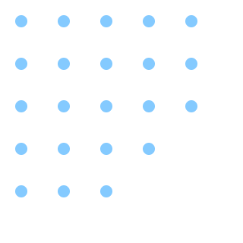
문자는 무슨 일인지만
알려 준다.
재난문자 · 예시
재난문자 모아보기 · 공공데이터 활용 AI 에이전트
호우경보 발령.
안전에 유의하세요.
모아보기 · 예시
지금 할 일:
지하차도로 가지 않기
우리는 지금 할 일을
알려 준다.
근거:
공식 호우·태풍 행동요령
광주 4반 한세훈(G137)
재난문자 모아보기 · AI 캡스톤 광주 4반
1
Notes:
(10초) 공공이 보내는 재난문자는 무슨 일인지만 알려 줍니다. 저희는 같은 공공데이터로, 지금 할 일을 공식 근거와 함께 알려 주는 AI 에이전트를 만들었습니다. 오른쪽 말풍선은 이해를 돕는 예시입니다.

Slide 2
문자는 오는데, 무엇을 해야 할지 모른다
문제
문자는 짧다
정보가 흩어져 있다
AI는 지어낼 수 있다
“호우경보 발령”
특보·문자·행동요령·대피소가 API 8개(공공 7종 + 지도), 발급처 3곳에 나뉘어 있다.
공식 근거 없이 답하면 그럴듯하지만 틀린 안내가 나온다.
단계만 알려 주고, 지금 해야 할 행동은 없다.
20,259건
“‘안전한 곳으로 대피’ 등 다소 모호한 내용이 많고, 과다 발송과 고령층 미수신 등의 문제가 있다”
2023년 전국 재난문자 발송 수. 2019년까지는 연평균 414건이었다.
행정안전부가 ‘언제, 어디로, 어떻게’를 알려 주는 표준문안을 만든다.
출처: 전북일보 2024.10.9 (행정안전부 자료)
출처: 경향신문 2025.8.27
재난문자 모아보기
문제
설계
시연·결과
한계·개선
2
Notes:
(30초) 문자는 매년 수만 건 오지만(2023년 20,259건) 내용은 “안전한 곳으로 대피”처럼 모호하고, 정보는 여러 기관에 흩어져 있고, AI에게 물으면 지어낼 위험이 있습니다. 정부도 ‘언제, 어디로, 어떻게’를 알려 주는 표준문안을 만들겠다고 했습니다. 이미 공개된 공공데이터만으로 이 간극을 메울 수 있는지가 저희의 출발점이었습니다.

Slide 3




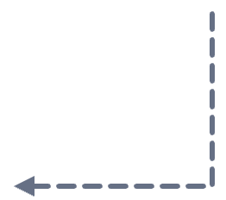

AI는 이해와 작성만, 계획·판단·검증은 코드가
설계 · 구조
분기
의도 파악
지역 확정
계획
조회
위급·범위 판정
의도·재난 유형
점수로 결정
조회 단계 정하기
API 동시 조회
위급·범위 밖
지역 신호 없음
고정 응답
지역 되묻기
AI 없이 안내
지원 지역 안내
최종
통과
검증
작성
판정
답변 전달
규칙 검사
답변 문장 쓰기
특보 등급 계산
위반 시 1회 재작성
고정 양식
그래도 위반 시
AI 없이 답변
AI가 관여하는 단계
코드만 하는 단계
실제 사례 · “광주 지금 밖에 나가도 돼?” 질문 3회
예외 경로 (점선)
AI가 모두 질문에 없는 ‘태풍’을 냈고, 코드가 전부 걸러 냈다.
*각 단계는 LangGraph로 연결
재난문자 모아보기
문제
설계
시연·결과
한계·개선
3
Notes:
(25초) 질문 하나가 이 순서로 지나갑니다. 초록 단계(의도 파악·작성)에서만 AI가 쓰이고, 나머지는 코드가 판단하고 검증합니다. 위급한 표현이나 범위 밖 질문은 AI 없이 고정 응답으로 끝나고, 검증에 실패하면 한 번 다시 쓰고, 그래도 안 되면 고정 양식으로 답합니다. 그래서 AI가 틀려도 사용자에게 검증되지 않은 문장은 가지 않습니다. 실제로 재난 유형이 없는 질문에 모델(qwen3:8b)이 태풍을 3번 모두 지어냈고, 코드가 질문 글자에 근거가 없다고 보고 3번 모두 버렸습니다.

Slide 4
필요한 곳에, 이유가 있는 기술만 썼다
설계 · 기술 선택
기술
생긴 문제
그래서 이렇게 썼다
Multi-Agent 구조
AI 혼자 답하면 틀려도 걸러 낼 곳이 없다.
역할이 나뉜 단계를 LangGraph로 연결했다. 판단·검증은 코드가 맡고, 틀린 답은 1회 다시 쓴 뒤 고정 양식으로 답한다.
MCP
API 8개(공공 7종 + 지도)가 키 8개로 나뉘고 형식도 제각각이다.
하나의 도구 형식으로 묶어 같은 방식으로 동시에 조회한다. API가 바뀌어도 서버 안에서 고친다.
의존성 주입
실제 모델로 테스트하면 느리고(질문 하나에 수십 초) 결과도 매번 다르다.
모델을 테스트 응답으로 바꿔 끼워 코드가 맞는지 즉시 테스트한다. 실제 모델 평가는 따로 돌린다.
LangSmith
답이 틀렸을 때 어느 단계 탓인지 알아야 고칠 수 있다.
단계별 입력과 출력을 기록해 추적하고, 평가 질문 세트도 같은 방식으로 돌린다.
모듈화 · 테스트
고칠 때마다 예전에 되던 것이 깨질 수 있다.
데이터 서버·백엔드·화면을 나누고, 단위 테스트와 평가 질문 세트를 자동으로 돌린다.
RAG는 쓰지 않음
행동요령을 문서 검색 AI로 찾을지 검토했다.
약 1,500건이고 종류·시기·대상별로 정리돼 있어, 규칙으로 고르면 같은 질문에 같은 근거가 나온다.
재난문자 모아보기
문제
설계
시연·결과
한계·개선
4
Notes:
(20초) 기술은 필요가 생긴 곳에만 썼습니다. AI가 틀릴 수 있어서 역할이 나뉜 단계를 LangGraph로 연결하고 판단·검증은 코드가 맡게 했고, API가 흩어져 있어서 MCP로 묶었고, 테스트가 느려서 모델을 갈아 끼울 수 있게 했습니다. RAG는 검토했지만 데이터가 작고 정리돼 있어 규칙이 더 정확해서 쓰지 않았습니다. [질문 대비] 가짜 모델은 정해진 답을 돌려주는 대역으로, AI 문장 실력이 아니라 판단·검증 코드가 맞게 도는지 확인하는 용도입니다. 같은 평가 질문 세트를 가짜 모델과 실제 모델(qwen)로 각각 돌려 둘 다 통과했습니다. 다만 가짜 모델 테스트는 문장 품질을 보증하지 않기 때문에, 어떤 문장이 나가도 검증 단계가 막고 다시 쓰거나 고정 양식으로 바꾸는 구조를 썼습니다.

Slide 5
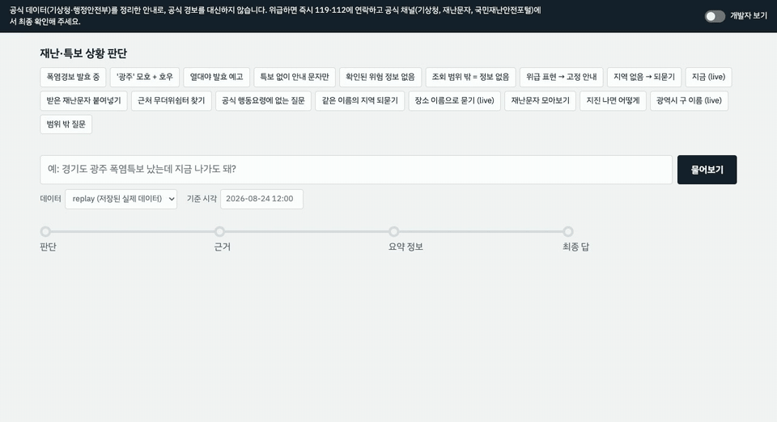
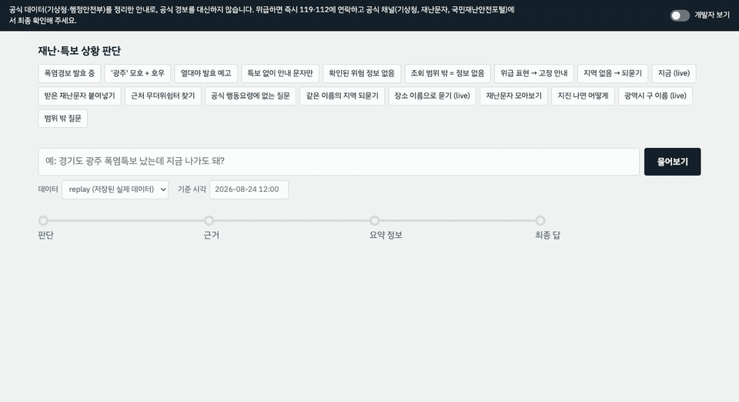
알려 줄 땐 근거와 함께, 없으면 없다고 한다
시연·결과 · 시연
① “광주 폭염특보 났는데 지금 나가도 돼?”
② “호우 때 지하차도에서 차가 물에 잠기면 어떻게 탈출해?”
판단→근거→요약 정보→최종 답 순으로 채워지고, 특보·행동요령·쉼터에 근거 번호가 붙는다.
조회했지만 행동요령이 없어, 지어내지 않고 “정보 없음”으로 답한다.
※ 실제 시연을 빨리 감은 영상. 최종 답까지의 실제 시간은 평균 약 30초(8번).
재난문자 모아보기
문제
설계
시연·결과
한계·개선
5
Notes:
(45초) 왼쪽은 폭염특보가 난 광주에서 특보와 쉼터를 근거 번호와 함께 안내하는 장면입니다. 위 노선도가 판단, 근거, 요약 정보, 최종 답 순서로 채워집니다. 오른쪽은 행동요령 4종에 없는 질문에 지어내지 않고 “정보 없음”으로 답하는 장면입니다. 두 영상은 실제 약 26초와 12초를 빨리 감은 것이고, 최종 답까지의 실제 시간은 8번에서 말씀드립니다.

Slide 6
그래서 이 세 가지 문제를 해결했다
시연·결과 · 해결한 것
문자엔 행동이 없다
정보가 흩어져 있다
AI는 지어낼 수 있다
지금 할 일
공식 근거
정보 없음
특보 수준에 맞춰 바로 할 행동을 먼저 보여 준다.
모든 안내에 특보·문자·행동요령·대피소 출처 번호가 붙는다.
공식 데이터에 없는 내용은 지어내지 않는다.
7종
301곳
약 1,500건
연동한 공공 API (특보·문자·행동요령 4·대피소)
특보를 구분하는 전국 구역
근거로 쓰는 공식 행동요령
재난문자 모아보기
문제
설계
시연·결과
한계·개선
6
Notes:
(30초) 해결한 문제는 세 가지입니다. 바로 할 행동을 먼저, 공식 근거와 함께, 모르는 것은 모른다고 말합니다. 쓴 데이터는 전부 공공데이터(행정안전부·기상청 등)이고, 공식 목록에 없는 내용은 AI가 채우지 않는다는 점이 공공데이터를 활용하는 방식의 핵심입니다.

Slide 7
고치기 전과 후를 같은 기준으로 쟀다
시연·결과 · 개선 전/후
지표
고치기 전
고친 후
뜻
중복 문장 비율
12.9%
0%
고른 행동요령 중 거의 같은 문장 비율
실패 원인 구분
1가지
5가지
API 장애 5종이 보이는 서로 다른 문구 수
첫 답이 보이기까지
약 15초
1.7초
질문 후 검증된 기본 요약이 뜨는 시간 (평균)
최종 답까지
약 15초
약 30초
검증을 마친 최종 답이 나오는 시간 (평균)
평가 통과
5개 지표 만점
7개 모두 만점
같은 질문 44건, 채점 가능한 7개 지표
자동 테스트
108개
186개
고칠 때마다 돌리는 테스트
측정 조건: 같은 질문 기준. 시간은 qwen3:8b, 나머지는 테스트 모델
재난문자 모아보기
문제
설계
시연·결과
한계·개선
7
Notes:
(40초) 개선 전후 코드를 같은 질문으로 돌린 결과입니다. 중복 문장은 12.9%에서 0%, 장애 원인 문구는 1가지에서 5가지, 검증된 기본 요약은 약 15초에서 1.7초로 줄었습니다. 이 요약은 AI가 아니라 코드가 근거로 만든 것이고, AI 답은 그 뒤에 교체됩니다. 반대로 최종 답은 평균 약 15초에서 약 30초로 느려졌습니다. 답이 길어지고 검증과 다시 쓰기가 늘었기 때문이고, 그래서 먼저 보여 주는 방식을 택했습니다. [말하면 안 되는 것] 실제 AI 답변의 중복률이 아니라 코드가 고른 근거 문장 기준입니다(공통 질문 16건). 광주 두 곳과 5개 재난 유형만 쟀습니다. 평가에서 고치기 전이 만점이 아닌 건 판정 오류가 아니라 기능이 없었기 때문입니다(위험 수준 판정은 두 쪽 모두 44건 전부 기대와 같음). 테스트 수 증가는 품질의 직접 근거가 아닙니다. [질문 대비] 가짜 모델은 판단·검증 코드가 개선 전후로 달라졌는지 보려고 썼고, 시간만 실제 모델(qwen3:8b)로 쟀습니다.

Slide 8
정확성을 속도보다 우선했다
한계·개선 · 한계와 트레이드오프
한계 | 현황 (수치) | 선택과 이유
공식 데이터에 없는 질문 | 차량 침수 탈출 요령 등이 행동요령 API 4종에 없음 | 지어내지 않고 “정보 없음”으로 답함
최종 답이 느리다 | 평균 약 30초 (고치기 전 약 15초) | PC에서 모델을 돌려 느리다. 대신 근거부터 먼저 보여 준다
검증 후에야 최종 답 | 첫 답 1.7초, 최종 답 12~47초 | 틀린 안내보다 늦은 안내가 낫다
API 호출 한도 | API별 하루 1,000건, 현재 수십 건 | 지금은 충분. 확대하면 캐시 필요
낯선 표현은 유형을 못 잡음 | “엄청 더운데”처럼 화이트리스트에 없는 질문은 놓칠 수 있음 | 지어내지 않으려고 글자 근거가 있는 유형만 인정함
측정 조건: LOCAL의 8B 모델(qwen3:8b), 같은 질문 7개 × 3회
재난문자 모아보기
문제
설계
시연·결과
한계·개선
8
Notes:
(35초) 정확성을 속도보다 우선했습니다. 그 결과 최종 답은 고치기 전보다 느려졌고(평균 약 15초에서 약 30초), 대신 검증을 통과한 요약을 1.7초에 먼저 보여 줍니다. 로컬 qwen3:8b 모델 기준이라 더 좋은 환경에서는 달라질 수 있습니다. AI가 이해한 재난 유형은 질문에 그 글자가 있을 때만 쓰기 때문에 “엄청 더운데” 같은 말은 놓칠 수 있고, 다음 계획에서 풉니다.

Slide 9
QA를 통해 4가지를 고쳤다
한계·개선 · QA로 고친 것
답변 품질 QA
실패 원인 분류
중복 문장, 섞인 문장, 개발자 말투를 잡고 코드로 검증한다.
“정보 없음”과 “조회 실패”를 구분하고, 실패는 원인별로 나눠 알려 준다.
측정: 중복 문장 비율
측정: 실패 원인 구분
단계별 표시
평가·검증 체계
판단 → 근거 → 요약 정보 → 최종 답 순서로, 확인된 것부터 먼저 보여 준다.
단위 테스트와 평가 질문 세트로, 고칠 때마다 예전에 되던 것이 깨지지 않았는지 확인한다.
측정: 첫 답이 보이기까지 · 최종 답까지
측정: 평가 통과 · 자동 테스트
재난문자 모아보기
문제
설계
시연·결과
한계·개선
9
Notes:
(35초) 7번 Before/After 표의 수치를 만든, QA를 통해 고친 네 가지입니다. 각 항목 아래 파란 글씨가 어떤 지표로 쟀는지이며, 7번 표의 줄 순서와 같습니다.

Slide 10
한계·개선 · 다음 계획
다음에 할 일 4가지
전국 특보 지도
대피소 길찾기
지금은 지역을 입력해야 한다. 특보가 난 지역을 지도에 색으로 보여 준다.
쉼터·대피소 안내에 카카오맵 길찾기 링크를 붙여, 바로 이동할 수 있게 한다.
문장 단위 검증
이름 · 표현 이해 확대
지금은 답 전체를 검증한 뒤 보여 준다. 문장마다 검증하며 바로 보여 대기 시간을 줄인다.
이름이 겹치는 지역(광주, 고성군)과 “엄청 더운데” 같은 말을 놓치지 않게, AI가 근거 문구를 인용하면 코드가 확인한다.
한 줄 요약
지금 할 일을 공식 근거로 알려 주고, 모르면 모른다고 말한다.
재난문자 모아보기
문제
설계
시연·결과
한계·개선
10
Notes:
(20초) 다음에 할 일 네 가지입니다. 정리하면, 재난 문자로 알기 힘든 지금 할 일을 공식 근거로 알려 주고, 모르는 것은 모른다고 말하는 서비스입니다. 감사합니다.

Slide 11
감사합니다
재난문자 모아보기 · 질문 받겠습니다
재난문자 모아보기
11
Notes:
(5초) 감사합니다. 질문 받겠습니다. 여기까지가 발표이고, 다음 페이지부터는 채점용 부록입니다.

Slide 12
부록
제출 가이드 항목별 상세 자료
13
프로젝트 소개와 주요 Task
17
구현 화면과 최종 실행 화면
14
Multi-Agent 구성
18
개선 전/후 측정 방법
15
나머지 기술 요소 상세
19
개선 전/후 비교 결과 화면
16
LangSmith 추적 화면
20
느낀 점 및 향후 개선
재난문자 모아보기 · 부록
12
Notes:
발표는 앞 페이지에서 끝납니다. 이후 페이지는 제출 가이드의 진행 사항, 기술 요소, 개선 전/후 비교, 느낀 점 항목을 채우는 상세 자료입니다.

Slide 13
프로젝트 TASK 소개
부록 · 진행 사항
재난 특보·문자·행동요령을 공식 근거로 묶어, 지금 할 일을 알려 주는 AI 에이전트
주요 Task
한 일
결과
공공데이터 연동 (MCP)
특보·문자·행동요령 4종·대피소(공공 API 7종)와 지도 API를 MCP 서버 하나로 묶었다.
키 8개·발급처 3곳을 같은 방식으로 조회
답변 파이프라인
의도 파악 → 지역 확정 → 계획 → 조회 → 판정 → 작성 → 검증을 LangGraph로 연결했다.
판단·검증은 코드, AI는 의도 파악·작성
안전장치
검증 위반 시 1회 다시 쓰고, 그래도 위반이면 고정 양식으로 답한다. 근거가 없으면 “정보 없음”.
검증되지 않은 문장은 사용자에게 가지 않음
단계별 화면
판단 → 근거 → 요약 정보 → 최종 답 순서로 진행을 보여 주고, 판정 띠와 근거 번호를 붙인다.
확인된 것부터 먼저 보여 줌
평가·테스트
단위 테스트, 평가 질문 세트, 가짜 모델·실제 모델 비교 실행.
테스트 193개, 평가 58/58 통과
실행 환경
도커 컨테이너 3개(데이터 서버·백엔드·화면), Local PC의 qwen3:8b 모델.
학습용(비상업), 로컬 실행
재난문자 모아보기 · 부록
13
Notes:
가이드 1번 진행 사항: 주제와 주요 Task. 숫자는 측정 결과 문서와 같은 값입니다(테스트 193개는 최신 커밋 기준).

Slide 14
Multi-Agent 구성: 단계마다 AI인지 코드인지
부록 · 기술 요소
단계
하는 일
AI인지 코드인지
분기
위급 표현·범위 밖 질문을 고정 응답으로 끝냄
코드 (AI 없이 처리)
의도 파악
질문의 의도와 재난 유형을 이해
AI + 규칙. AI가 낸 유형은 질문 글자에 근거가 있을 때만 채택
지역 확정
지역 이름을 점수로 정하고, 겹치면 되묻기
코드
계획
어떤 자료를 조회할지 규칙 표로 결정
코드
조회
공공 API 동시 조회 (MCP)
코드
판정
특보 등급 계산
코드
작성
근거 번호를 붙여 답변 문장 작성
AI
검증
인용·특보 누락·날것 태그 등을 규칙으로 검사
코드
최종 · 재작성 · 고정 양식
통과하면 전달, 위반하면 1회 재작성, 그래도 위반이면 고정 양식
코드
AI(LLM)를 호출하는 곳은 의도 파악과 작성 두 곳뿐이고, 나머지 단계는 코드가 맡는다.
재난문자 모아보기 · 부록
14
Notes:
3번 슬라이드의 상세. 역할이 나뉜 노드를 LangGraph로 연결한 구조이고, 실제로 모델을 부르는 곳은 의도 파악과 작성뿐입니다.

Slide 15
나머지 기술 요소 상세
부록 · 기술 요소
기술
적용
근거
MCP
공공 API 7종+지도 API를 MCP 서버(도구)로 제공하고, 백엔드는 같은 방식으로 호출한다.
키 8개·발급처 3곳을 서버 안에 숨김
의존성 주입
모델(LLM_BACKEND: 테스트/실제)과 데이터(DATA_MODE: 저장본/실시간)를 설정으로 교체한다.
같은 평가 세트를 테스트 모델과 qwen3:8b로 각각 통과
LangSmith
단계별 입력·출력을 추적하고, 평가 질문 세트를 같은 방식으로 실행한다.
평가 질문 58건 (최신), 추적 화면은 다음 쪽
모듈화
데이터 서버 · 백엔드 · 화면을 컨테이너 3개로 나눴다.
포트 8200 / 8100 / 8080
단위 테스트
MCP 서버와 백엔드를 각각 테스트하고, 평가 질문 세트로 회귀를 확인한다.
MCP 82(스킵 2) + 백엔드 111 = 193개 통과
RAG
검토 후 쓰지 않음. 행동요령 약 1,500건이 종류·시기·대상별로 정리돼 있어 규칙으로 고른다.
같은 질문에 같은 근거를 위함
재난문자 모아보기 · 부록
15
Notes:
4번 슬라이드의 상세. 테스트 수는 최신 커밋 기준(193개)이고, 7번 슬라이드의 186개는 고친 후 측정 시점 값입니다.

Slide 16
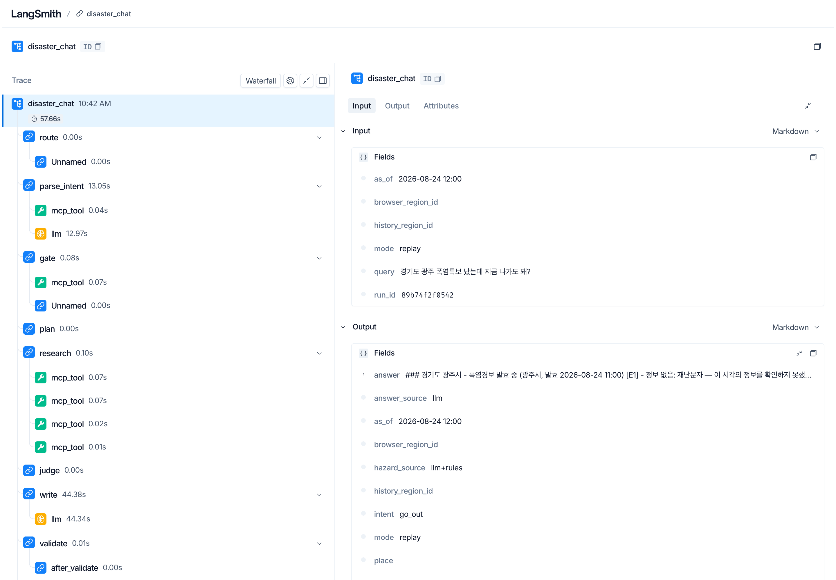
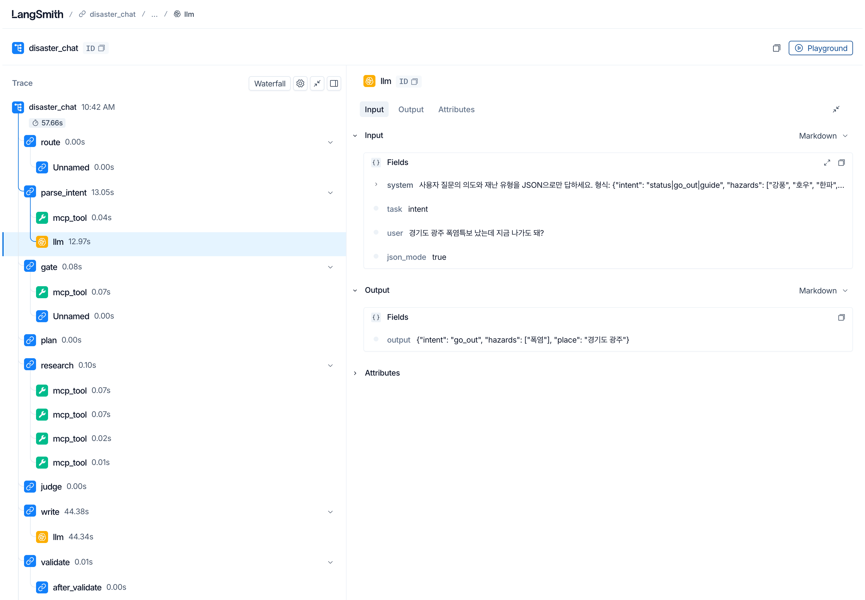
LangSmith 추적 화면
부록 · 기술 요소
질문 한 번(총 57.7초)의 전체 추적. 단계별 시간과 MCP 도구 호출이 보이고, AI 호출은 의도 파악(13.1초)과 작성(44.4초) 두 곳이다.
의도 파악 AI 호출의 입력(질문)과 출력(의도 go_out, 재난 유형 폭염, 장소 경기도 광주).
재난문자 모아보기 · 부록
16
Notes:
가이드의 LangSmith 증거 화면. 질문 “경기도 광주 폭염특보 났는데 지금 나가도 돼?”(기준 2026-08-24 12:00, replay)를 추적을 켜고 한 번 돌린 기록입니다. 평소 평가와 시연에서는 추적을 꺼 두고, 이 화면을 위해 한 번 켰습니다. 이 한 건은 57.7초로 평균(약 30초)보다 느린 편입니다.

Slide 17
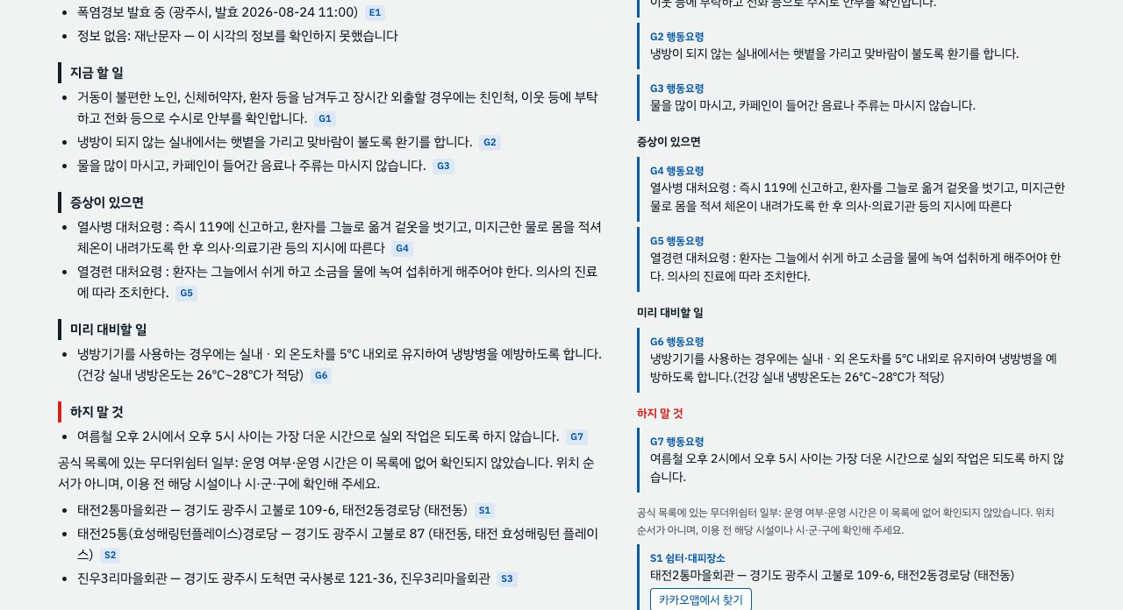
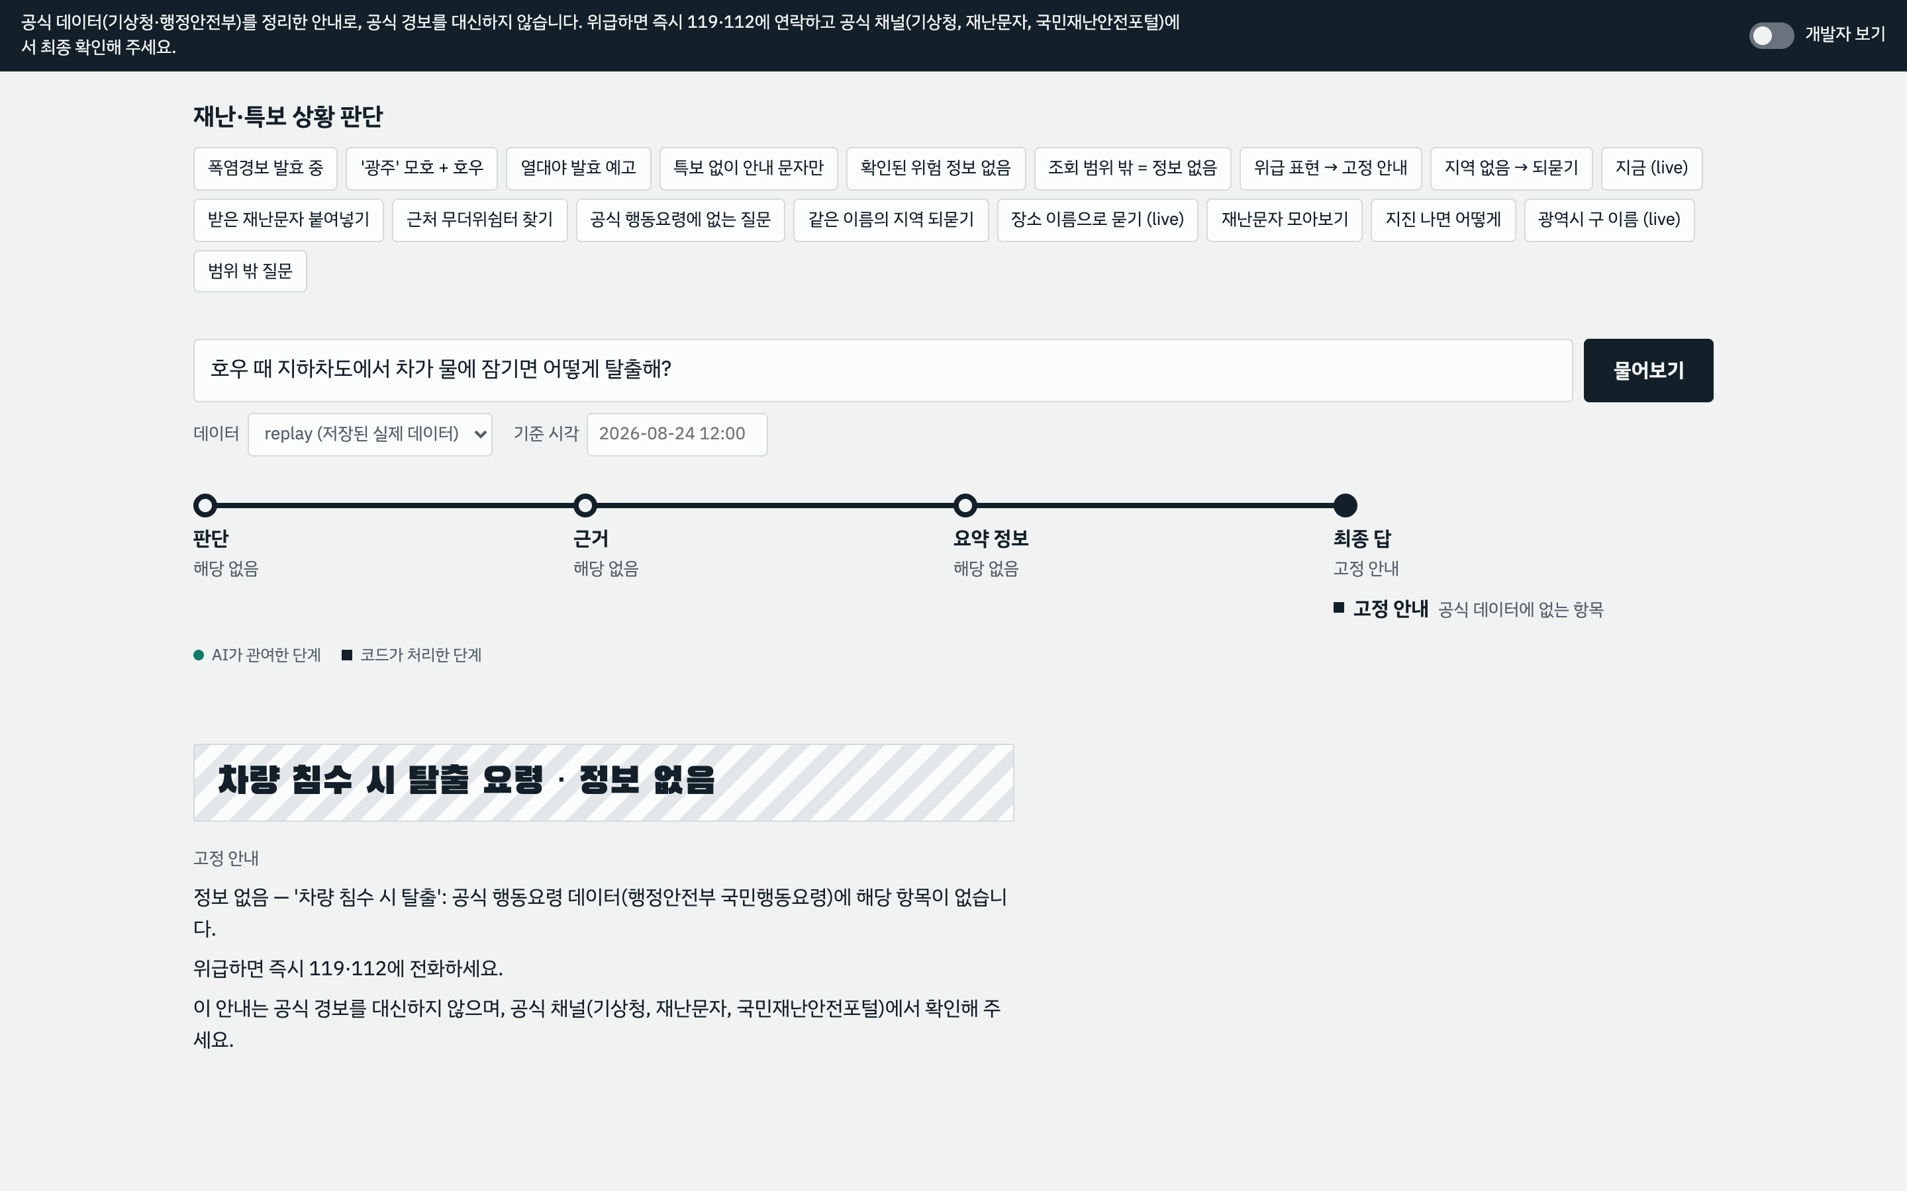
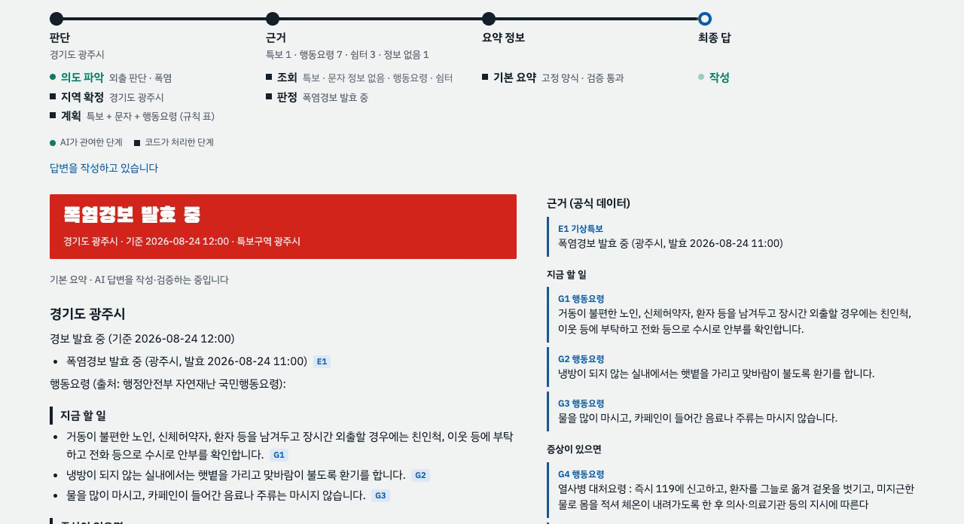
구현 화면과 최종 실행 화면
부록 · 구현 화면
질문 1·2: “경기도 광주 폭염특보 났는데 지금 나가도 돼?” (기준 2026-08-24 12:00) · 질문 3: “호우 때 지하차도에서 차가 물에 잠기면 어떻게 탈출해?”
진행 중: 노선도와 판정 띠(폭염경보 발효 중). 기본 요약은 검증을 통과했고 AI 답변을 작성하는 중.
최종 답: 행동요령과 쉼터에 근거 번호(E1, G1~G7, S1~S3)가 붙고, 운영 여부를 모르는 쉼터는 그렇게 밝힌다.
공식 데이터에 없는 질문(차량 침수 탈출)은 지어내지 않고 “정보 없음”과 119·112 안내만 보여 준다.
재난문자 모아보기 · 부록
17
Notes:
가이드 2번의 구현 기능·최종 실행 화면 캡처.

Slide 18
개선 전/후 측정 방법
부록 · 개선 전/후 비교
지표
어떻게 쟀나
쓴 모델
중복 문장 비율
공통 질문 16건에서 코드가 고른 행동요령 문장 중 거의 같은 문장의 비율
테스트 모델
실패 원인 구분
API 장애 5종을 넣었을 때 보이는 서로 다른 안내 문구 수
테스트 모델
첫 답이 보이기까지
질문 후 검증된 기본 요약이 뜨는 시간, 평균
qwen3:8b
최종 답까지
검증을 마친 최종 답이 나오는 시간, 질문 7개 × 3회, 질문별 중앙값의 평균
qwen3:8b
평가 통과
같은 질문 44건, 채점 가능한 7개 지표
가짜 모델
자동 테스트
고칠 때마다 돌리는 테스트 수
모델 없음
같은 질문 세트로 고치기 전과 고친 후를 비교했다. 응답 시간만 최신 코드로 다시 쟀다. 수치는 발표 7쪽, 실행 화면은 다음 쪽에 있다.
재시도 횟수: 최신 평가에서 AI 작성 호출 49회 중 재작성은 6회였다(고친 후 기준).
재난문자 모아보기 · 부록
18
Notes:
7번 슬라이드의 측정 방법. 같은 입력, 지연시간, 재시도 횟수를 수치로 비교했습니다. 비용은 로컬 모델이라 해당이 없습니다. 재시도 횟수는 고치기 전 값이 없어 최신 값만 적었습니다.

Slide 19
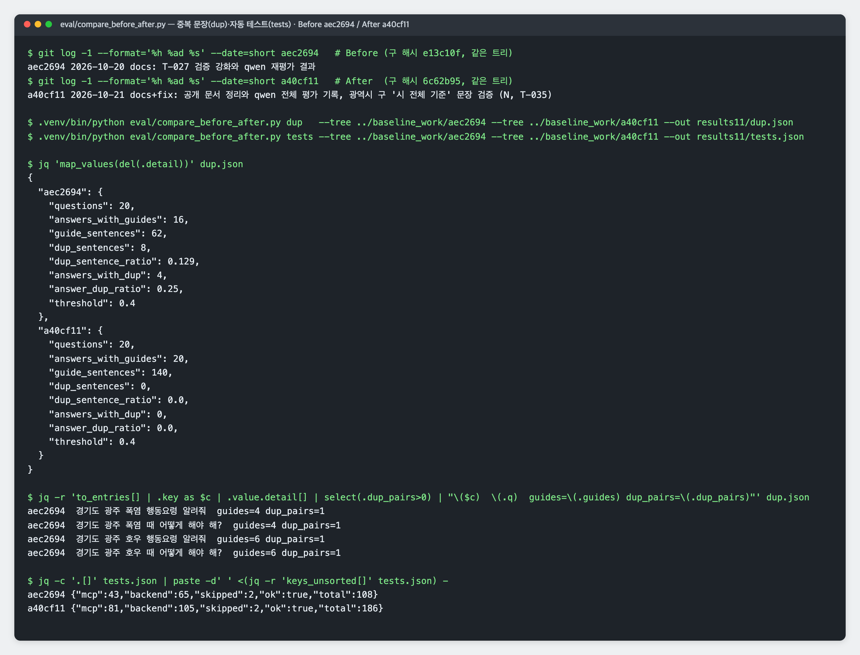
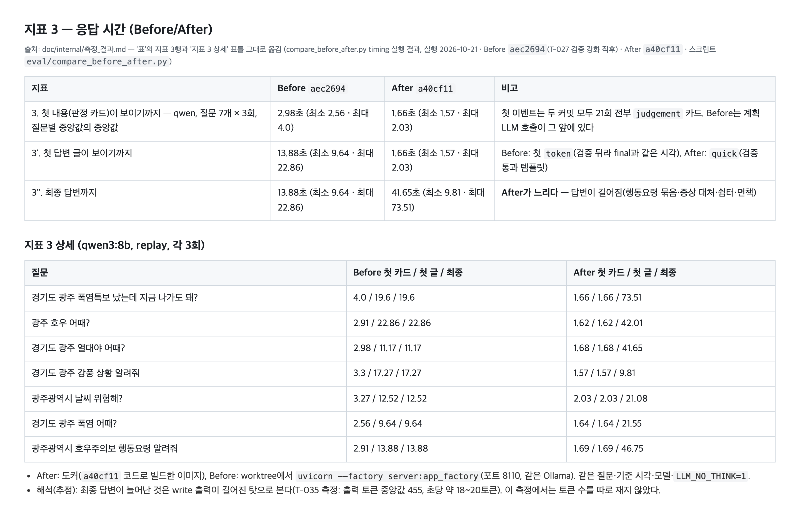
개선 전/후 비교 결과 화면
부록 · 개선 전/후 비교
중복 문장 · 자동 테스트 비교 출력
응답 시간 비교 표
같은 질문 세트로 고치기 전(aec2694)·후(a40cf11)를 비교 실행한 출력과 응답 시간 표. 해시는 작성자 정보를 통일하기 전 e13c10f·6c62b95와 같은 코드다.
재난문자 모아보기 · 부록
19
Notes:
가이드 3번의 비교 결과 화면 캡처(필수).

Slide 20
느낀 점 및 향후 개선
부록 · 소감과 향후 계획
느낀 점
향후 개선
· AI에게 맡길 일과 코드가 할 일을 나누는 것이 정확성의 핵심이었다. AI가 질문에 없는 ‘태풍’을 3번 지어냈을 때 코드 검증이 모두 걸러 냈다.
· 검증에서 반려된 사유를 모아 분석한다.
· 호출이 늘면 캐시를 둔다.
· 측정하니 개선이 숫자로 보였다. 대신 최종 답이 약 15초에서 약 30초로 느려진 대가도 같이 보였다.
· 침수 피해지도, 열대야(무더위) 지도, 한파 지도 등
· 그 밖의 계획(전국 특보 지도, 대피소 길찾기, 문장 단위 검증, 지역 이름 구분)은 발표 10쪽에 있다.
· 공식 데이터에 없는 내용은 “정보 없음”이라고 답하는 쪽이 더 믿을 만하다고 느꼈다.
· 침수, 도로통제 등의 상황 시에 안전한 길이라던가 경로를 도입하고 싶었는데, ITS(도로정보 API)가 월 호출제한 100건이라서 사용을 못 했다. 기간이 충분했다면 호출량 증량 신청한 후에 적용해보고 싶었다.
재난문자 모아보기 · 부록
20
Notes:
가이드 4번. 느낀 점은 초안이며 본인 말로 고칠 부분입니다.

